Slide 1

倫理學綜覽
1/24/2021

Slide 2
道德 與 倫理
羅秉祥～黑白分明
道～人類行為所遵行的普遍原則
德～德行，乃「道」（人類行為所遵行的普遍原則）在人生活中的實際體現
道德～禮、義、廉、恥
倫理～忠、孝、貞
存在於特定的人「倫」關係中的「理」或行為規範

Slide 3
一般倫理學之理論縱述
任何行為都涉及到三個部分：行為本身（包括動機）、主體（行為的推動者）、後果。
目的論
義務論
德性論
目的論強調的是後果，行為的對與錯是決定於後果的好與壞；
義務論主要關注的是行為本身，特別是促使行為發生的動機，行為本身的動機決定行為的對錯；
德性倫理學聚焦於道德主體，即行為的推動者，道德主體的性格為倫理行為的推動力。

Slide 4
基督教倫理學與神學的關係～
利未記 19:1-4
耶和華對 摩西 說：
你曉諭 以色列全會眾說：你們要聖潔，因為我耶和華－你們的神是聖潔的。 你們各人都當孝敬父母，也要守我的安息日。我是耶和華－你們的神。 你們不可偏向虛無的神，也不可為自己鑄造神 像 。我是耶和華－你們的神。
「黑白分明～基督教倫理縱橫談」作者羅秉祥博士所下的定義：
”基督教倫理學是站在基督教信仰的立場，對基督徒及一般人的倫理道德生活，有系統的反省、分析及評價的學科。”
基督教倫理學或稱道徳神學～是一門與人類的道德或倫理生活有關的學問，其任務是幫助基督徒作道德判斷、識別及抉擇。

Slide 5
了解基督教倫理學先綜觀四倫
一、神倫》
中國人不談神倫～受孔子影響。但先秦以前即以天～自然天而敬之，老莊則以道名之，秦朝甚至把天位格化，而成為位格天，而謂之～老天爺。夏、商、周時代尊天神，殷商把上帝視為人間和自然界的最高主宰。（http://thuir.thu.edu.tw/retrieve/7473/092THU00183002-001.pdf ）
聖經中的神倫觀～三位一體（創造/救贖/訓誨）
二、人倫》
中國哲學特別強調人倫
聖經中所強調的人倫～關係
人人關係（羅秉祥）
～双方關係～個人與個人的相處中，愛以捨己、犠牲、讓步、遷就、逆來順受、甘於吃虧、放棄權益來表達。
～多方關係～在社會生活中，愛是透過天職（伸張正義）來表達。

Slide 6
了解基督教倫理學先綜觀四倫
三、地倫》
環境
生物
人與環境的關係
人與其他受造物的關係
四、靈倫》
創造之靈～三一真神
受造之靈～天使、鬼魔、人類
創造之靈與受造之靈的關係～神人關係～從屬關係、敬拜關係、相交關係、事奉關係、生命關係

Slide 7
基督教倫理學
以聖經為根基（從事基督教倫理學，依據有四：
至尊無上的權威～ 1)聖經
輔助工具～ 2) 教會傳統、3) 思維、4) 切身感受
“聖經都是神所默示的 ，於教訓、督責、使人歸正、教導人學義都是有益的， 叫屬神的人得以完全，預備行各樣的善事。”（提後 3:16-17 ）
以神做主軸～角度
以人來開展～面向
以義做思維～界線
1) 道德良心 / 聖靈
2) 誡命 / 管教
3) 令所當行 / 為所當為（e.g. 好撒瑪利亞人）
以愛為依歸～捨己(十字架)

Slide 8
基督教倫理評量的尺度
準則 原則～
最高標準～聖經（愛神愛人）
要以信心接受並遵從（提後3:16:“聖經都是神所默示的......”）
處境/場合 原則～
處境的意義範圍較廣──如:歷史中的某一階段。
場合的意義範圍較狹──如:某一次競賽、戰爭
以盼望來回應
～現世得救恩的盼望救恩歷史觀（創造、墮落、救 贖三部曲）
～主再來的盼望是基督徒敬虔的溫度計。盼望強烈，行事為人必符合聖經。

Slide 9
基督教倫理評量的尺度 2
動機原則～
以良好的動機來履行聖經的標準才不會將律法傳統絕對化與偶像化，以及僅有敬虔的外表實際卻以內在自私的動機行事。
一生職志應求從神而來的榮耀～「你們互相受榮耀，卻不求從獨一之神來的榮耀，怎能信我呢？」(約5:44）
行事為人為求榮耀神～「所以，你們或吃或喝，無論做什麼，都要為榮耀神而行。」(林前 10:31)
行事為人以愛做為行事的動機～求神的榮耀之動機與愛是不能分開的，這愛是十字架的愛*

Slide 10
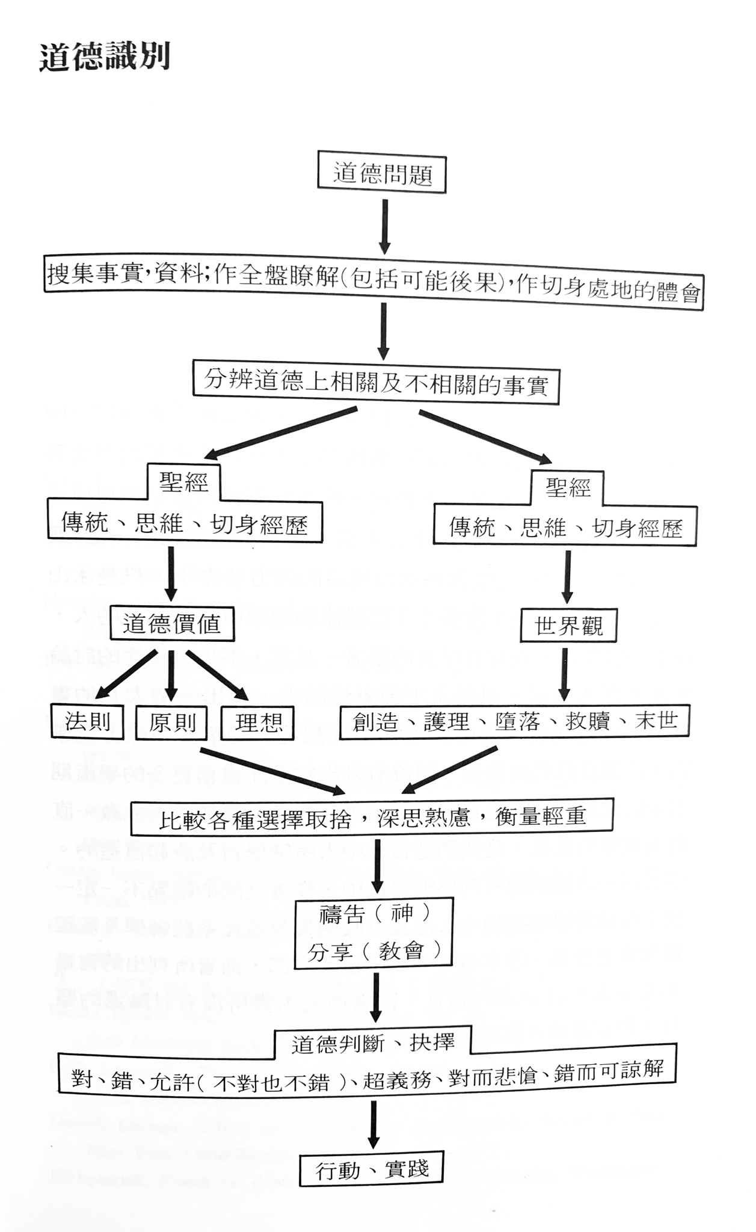
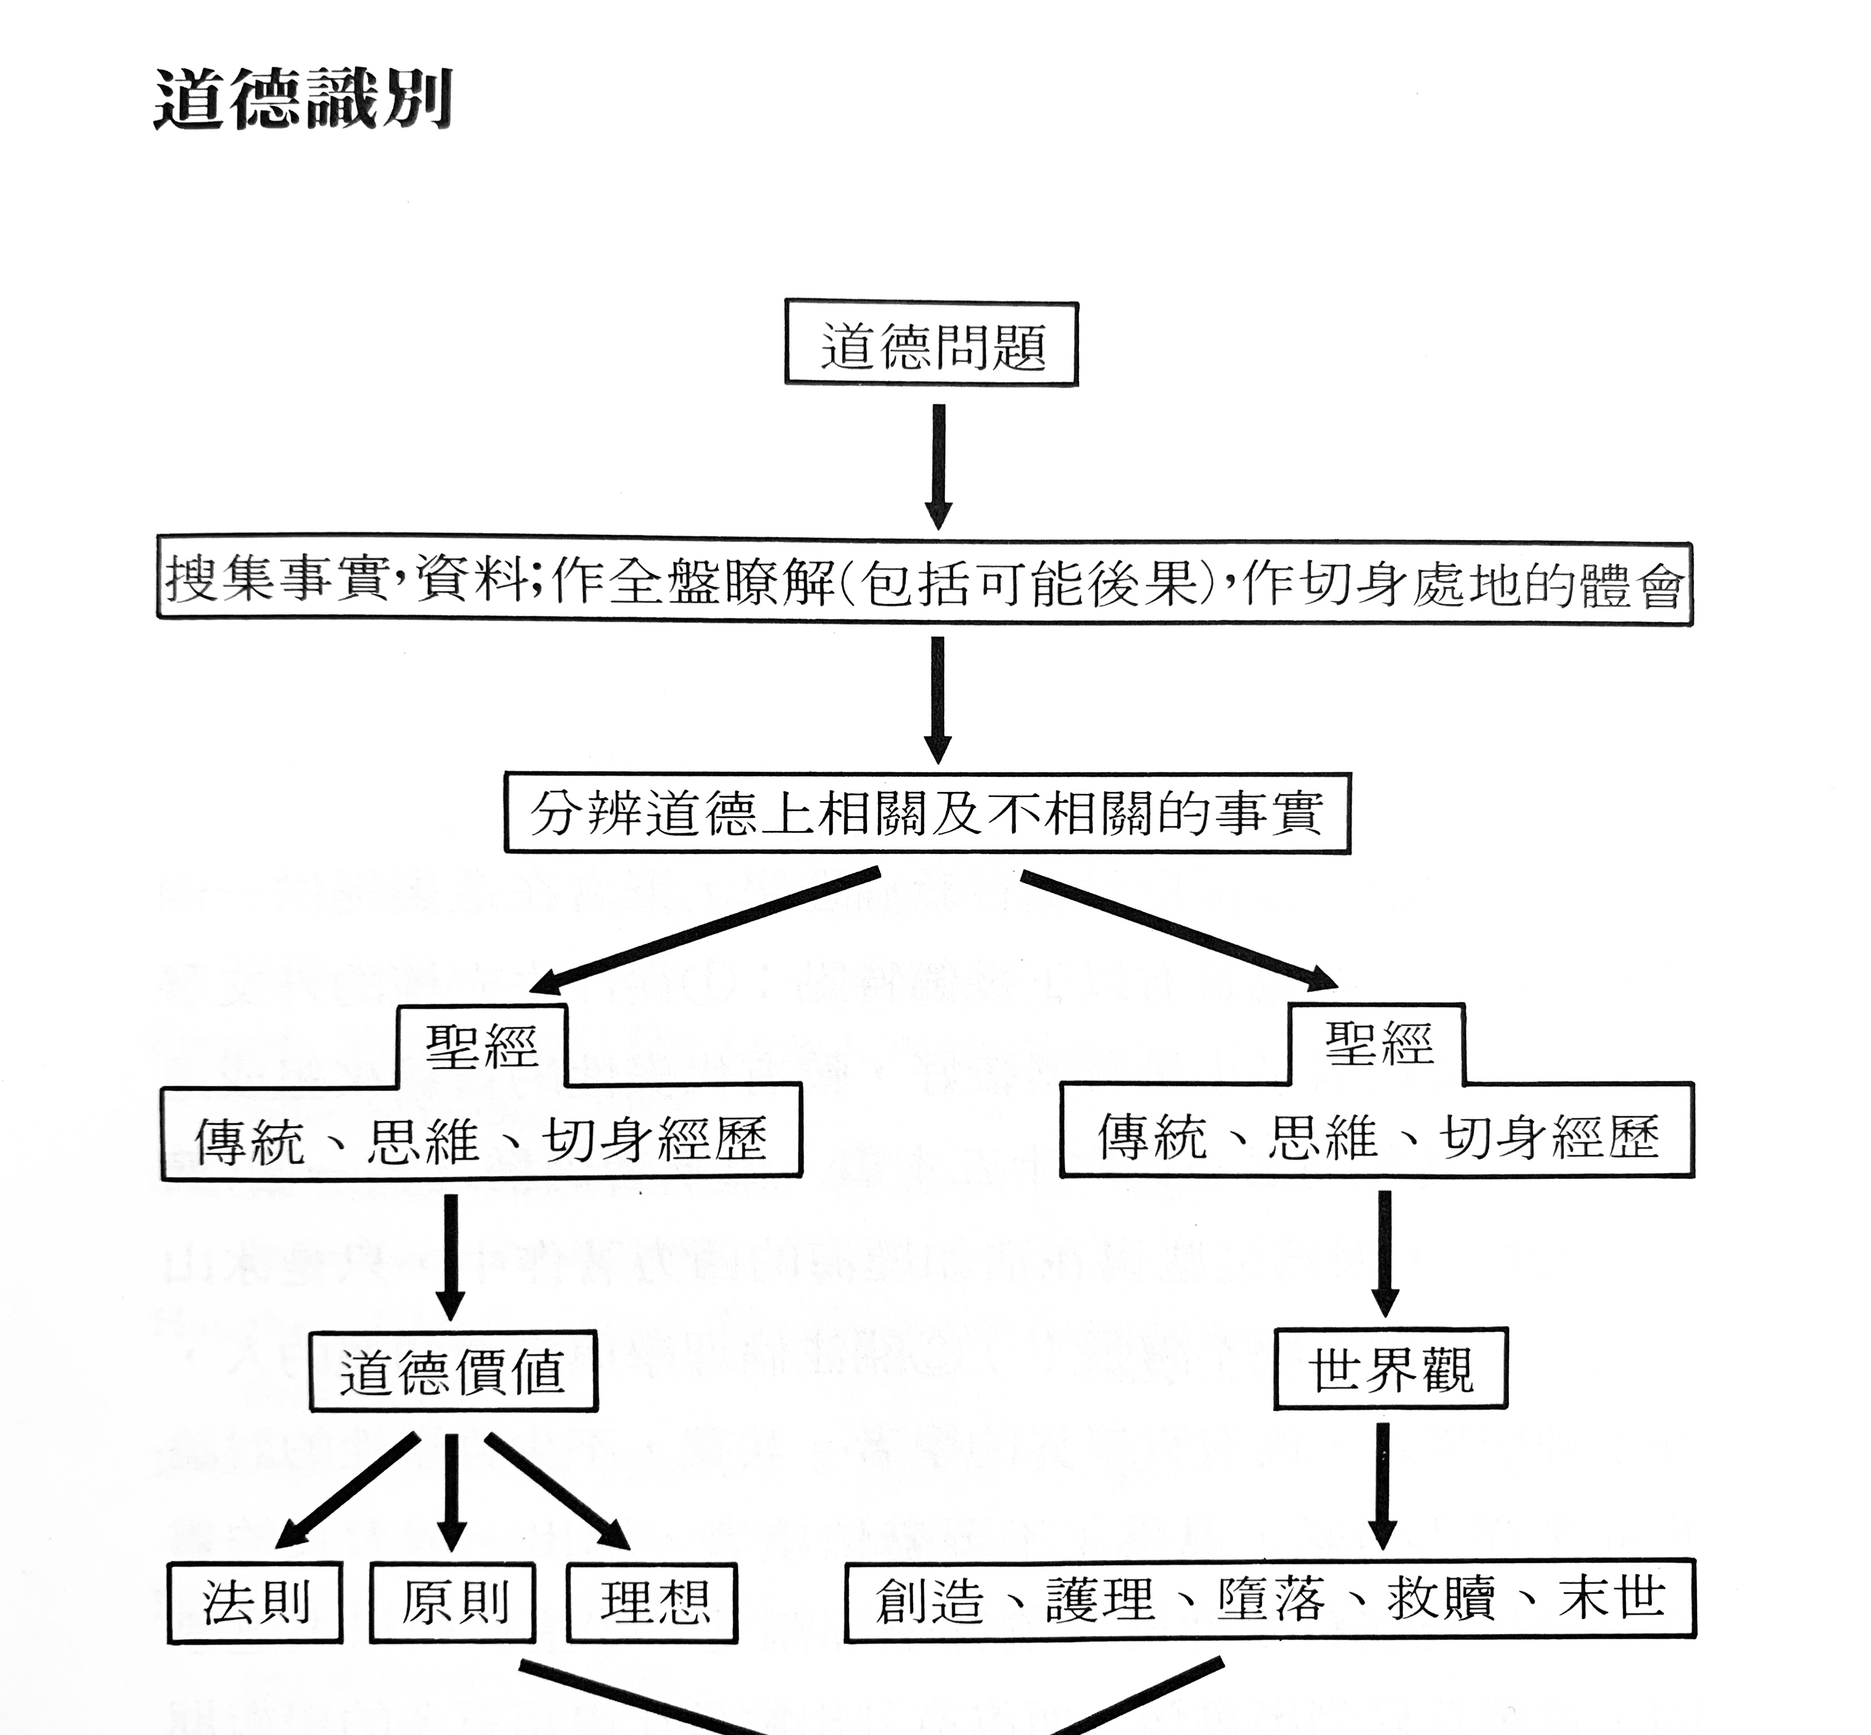
道德識別(羅秉祥)

Slide 11
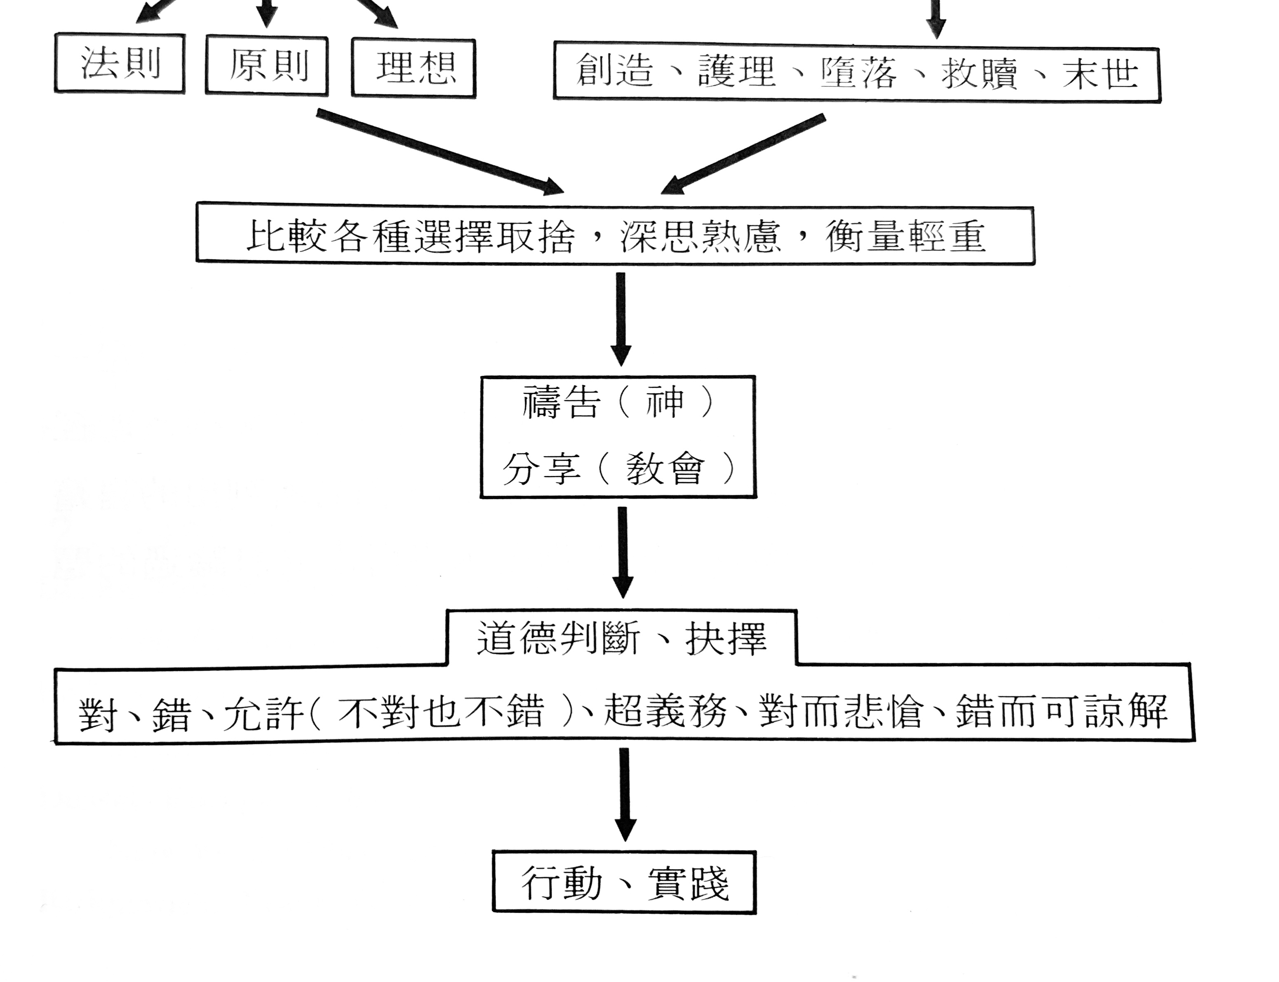
道德識別(羅秉祥)

Slide 12
效 法 耶 穌 基 督
“親愛的 弟兄 啊，我們應當彼此相愛，因為愛是從神來的。凡有愛心的，都是由神而生，並且認識神。 沒有愛心的，就不認識神，因為神就是愛。神差他獨生子到世間來，使我們藉着他得生，神愛我們的心在此就顯明了。 不是我們愛神，乃是神愛我們，差他的兒子為我們的罪作了挽回祭，這就是愛了。 親愛的 弟兄 啊，神既是這樣愛我們，我們也當彼此相愛。 從來沒有人見過神，我們若彼此相愛，神就住在我們裏面，愛他的心在我們裏面得以完全了。”(約一 4:7-12)
“惟有基督在我們還作罪人的時候為我們死，神的愛就在此向我們顯明了。”(羅馬書 5:8)
「你們該效法我，像我效法基督一樣。（哥林多前書11:1）」

